Slide 1
宣教关怀
顾念贫困者的天父，我们感谢祢差遣大朱和小张夫妇，成为难民社体中的宣教士。他们接触的对象大多数是没有合法身份的难民、非法逾期逗留的人和无国籍人士。最近，很多非法外劳被捕，其中好些是宣教士的学生家长与亲戚。
1/2

Slide 2
宣教关怀
求圣灵保佑大朱和小张，能灵巧应对各样处境和事件，透过教育和社会关怀，把天国福音的种子撒在难民中间。目前，大朱正在筹备难民学习中心的校际演讲比赛，求圣灵使用这节目，开扩难民孩子们的视野。奉主耶稣基督的名，阿们。
2/2

Slide 3
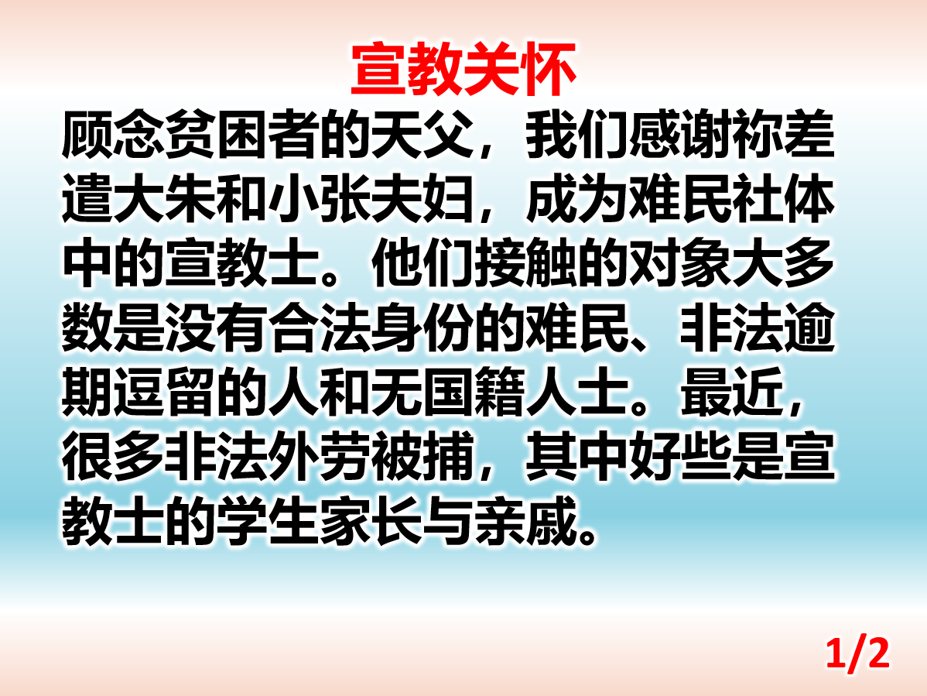

Slide 4
